Slide 1
السَّلامةُ أَثْناءَ عُبُورِ الشارِعِ

Slide 2
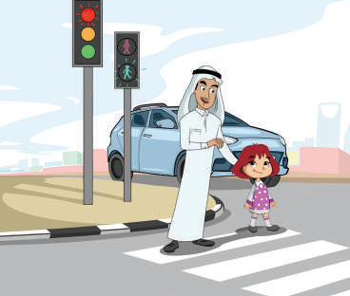
السَّلامةُ أَثْناءَ عُبُورِ الشارِعِ
صِفِي ما تَرَيْنَهُ فِي الشَّكْلِ أَمامَكِ؟
الوحدة
1
صحتي و سلامتي
أعبر الشارع من المكان المخصص لعبور المشاة و عندما تكون إشارة السيارات حمراء و إشارة المشاة خضراء
السَّلامةُ أَثْناءَ عُبُورِ الشارِعِ

Slide 3
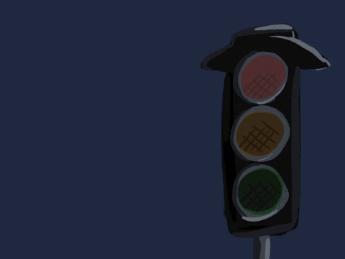
الإِشارةُ الضَّوْئِيَّةُ تُساعِدُ فِي تَنْظِيمِ المُرُورِ
الوحدة
1
صحتي و سلامتي
تُسَمَّى الخُطُوطُ البَيْضاءُ فِي الطَّرِيقِ مِنْطَقَةَ عُبورِ المُشاةِ وَيُرْمَزُ لَها بالشَّكْلِ
السَّلامةُ أَثْناءَ عُبُورِ الشارِعِ

Slide 4
أَنْواعُ الإِشاراتِ الضَّوْئِيَّةِ:
الوحدة
1
صحتي و سلامتي
السَّلامةُ أَثْناءَ عُبُورِ الشارِعِ
A
B
OPTION
OPTION
إِشاراتٌ ضَوْئِيَّةٌ للسيارات
إِشاراتٌ ضَوْئِيَّةٌ للمشاة

Slide 5
نشاط 1 ما أَوْجُهُ الشَّبَهِ وَالاخْتِلافِ بَيْنَ الإِشارةِ الضَّوْئِيَّةِ لِلسَّيّاراتِ وَالإشارَةِ الضَّوْئِيَّةِ لِلمُشاةِ؟
التّشابُه
اَلاِخْتِلاف
اَلاِخْتِلاف
خاصة بالسيارات
اللون الأصفر
للتخفيف من السرعة
أنَّ كلَّاً منهما يشير
الأحمر توقف
الأخضر انطلاق
خاصة بالمشاة

Slide 6
1
يَتَوَقَّفُ السائِقُ عِنْدَما تَكُونُ الإِشارةُ بِاللَّوْنِ الأَحْمَرِ
الوحدة
2
صحتي و سلامتي
السَّلامةُ أَثْناءَ عُبُورِ الشارِعِ
2
يَسْتَعِدُّ لِلْوُقُوفِ عِنْدَما تَكُونُ الإِشارةُ بِاللَّوْنِ الأَصْفَرِ.
3
يَسِيرُ عِنْدَما تَكُونُ الإِشارةُ بِاللُّوْنِ الأَخْضَرِ.

Slide 7
نشاط 2
السؤال
بِمَ تَعْمَلُ الإِشارةُ الضُّوْئيَّةُ ؟
الوحدة
1
صحتي و سلامتي
السَّلامةُ أَثْناءَ عُبُورِ الشارِعِ
الجواب
تعمل الكترونيَّاً بالكهرباء

Slide 8
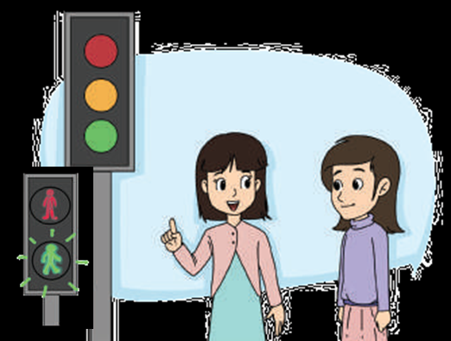
نشاط 3
أعْبرُ الشارِعَ عِنْدَما :
الوحدة
2
صحتي و سلامتي
تَكُونُ إِشارةُ المُشاةِ بِاللَّوْنِ
السَّلامةُ أَثْناءَ عُبُورِ الشارِعِ
وإِشارةُ السَّيّاراتِ باللَّونِ

Slide 9
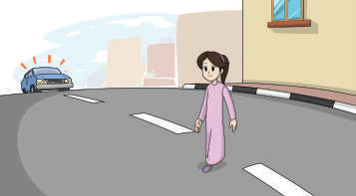
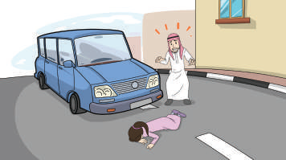
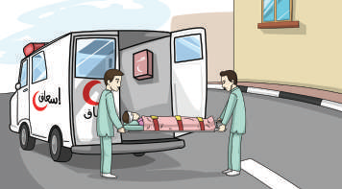
اِسْتَخْدِمِي الرُّسُومَ التَّخْطِيطِيَّة الآتِية، لِتَصِفِي مُشْكِلةَ عُبُورِ الشارِعِ
مِنَ الأَماكِنِ غَيْرِ المُخَصَّصةِ
الوحدة
1
صحتي و سلامتي
السَّلامةُ أَثْناءَ عُبُورِ الشارِعِ

Slide 10
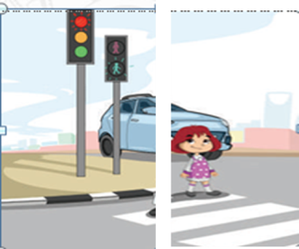
نشاط 4 قَدِّمِي نَصِيحةً لِزَمِيلاتِكِ أَثْناءَ عُبُورِهِنَّ الشارِعَ
زميلاتي!!!
احرصن على عبور الشارع من المكان المخصص لعبور المشاة بعد توقف السيارات و كذلك بعد الالتفات يميناً و يساراً للتأكد من عدم وجود أي سيَّارة قد تتسبب لنا في حادث لا قدَّر الله .
الوحدة
1
صحتي و سلامتي
السَّلامةُ أَثْناءَ عُبُورِ الشارِعِ

Slide 11
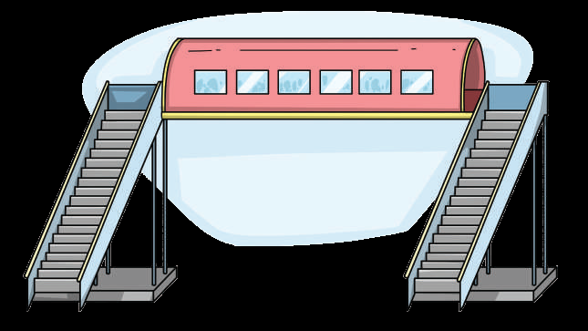
صغيرتي !!
عِنْدَ عُبُورِ الشَّوارِعِ الرَّئِيسةِ أَحْرِصُ عَلى اسْتِخْدامِ جِسْرِ الُمشاةِ
الوحدة
1
صحتي و سلامتي
السَّلامةُ أَثْناءَ عُبُورِ الشارِعِ

Slide 12
إِرْشَاداتٌ عامَّة
سِيرِي عَلى الرَّصِيفِ بَعْدَ عُبُورِ الشارِعِ
1
الوحدة
2
صحتي و سلامتي
2
اُعْبُرِي الشارِعَ بِسُرْعةٍ بَعْدَ أَنْ تَتَأكَّدِي مِنْ خُلُوِّهِ مِنَ السَّيّاراتِ.
السَّلامةُ أَثْناءَ عُبُورِ الشارِعِ
3
تَجَنَّبِي اللَّعِبَ فِي الشارِعِ
3
لا تَتَحَدَّثِي مَعَ الغُرَباءِ في الشارِعِ

Slide 13
انتهى الدرس

